Slide 1
SPORT CAST
Proposta de cobertura esportiva.
Cobertura profissional em vídeo e fotografia para campeonatos, times e eventos esportivos.
VÍDEO
FOTO
COBERTURA AO VIVO

Slide 2
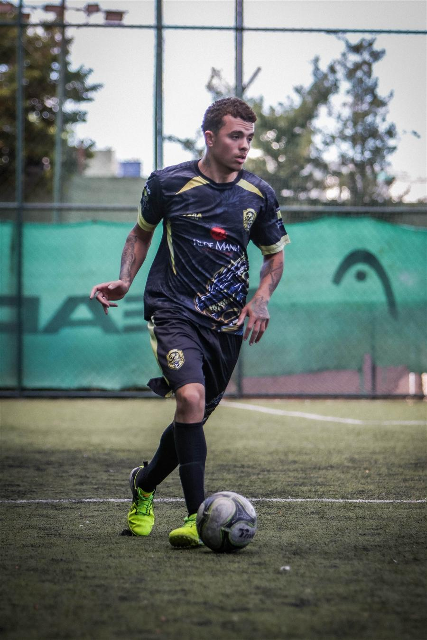
O DESAFIO
Sem registro, a conquista vira só memória.
Quantos gols, defesas e comemorações já se perderam para sempre porque não havia ninguém ali para registrar? Sem foto e vídeo, o esforço de um campeonato inteiro vira só memória. O torcedor não revive, o patrocinador não vê retorno e os atletas não têm o que mostrar do que conquistaram. A Sport Cast existe pra isso: cada cobertura sai com foto e vídeo no pacote, pronta para emocionar torcedores, impressionar patrocinadores e eternizar a conquista de cada atleta.

Slide 3
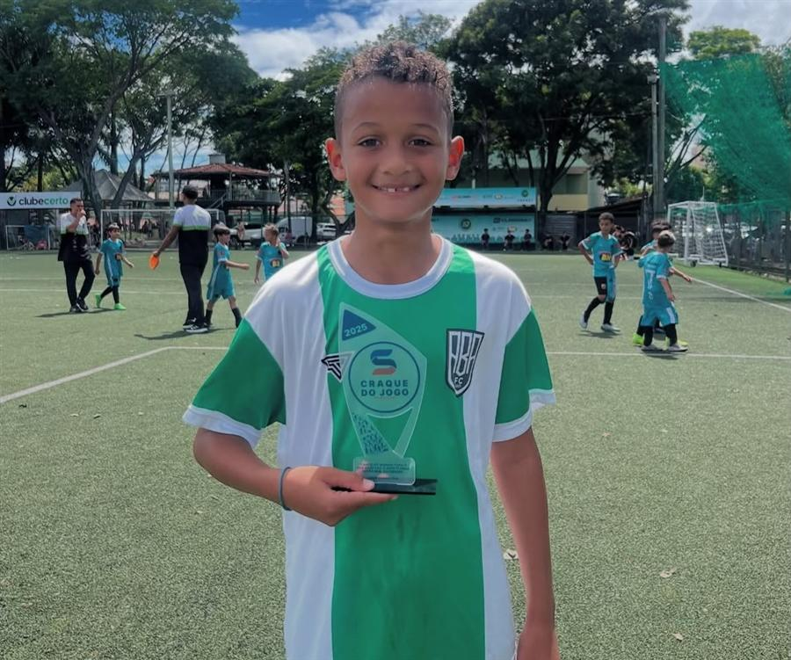
COMO TRABALHAMOS
Nosso processo.
Não cobrimos só o jogo, cobrimos a história inteira do seu evento, do aquecimento ao troféu levantado.
Cobertura completa em foto e vídeo, do início ao fim da partida
Entrevistas com atletas, técnicos e organizadores, dando voz a quem faz o jogo acontecer
Premiação Sport Cast para o atleta destaque, com troféu.
Edição dos melhores momentos em um vídeo curto para reels
Flyer do placar final do jogo, disponibilizado para as equipes
Foto do time e fotos estratégicas dos jogadores, também disponibilizadas para as equipes
Fotos estratégicas para valorizar os patrocinadores, publicadas na nossa página

Slide 4
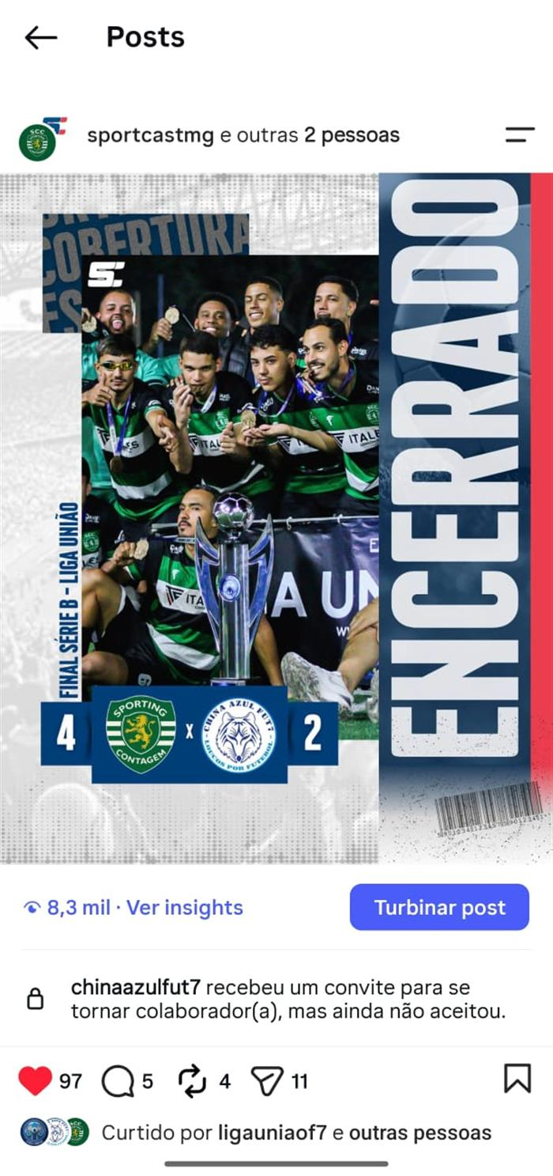
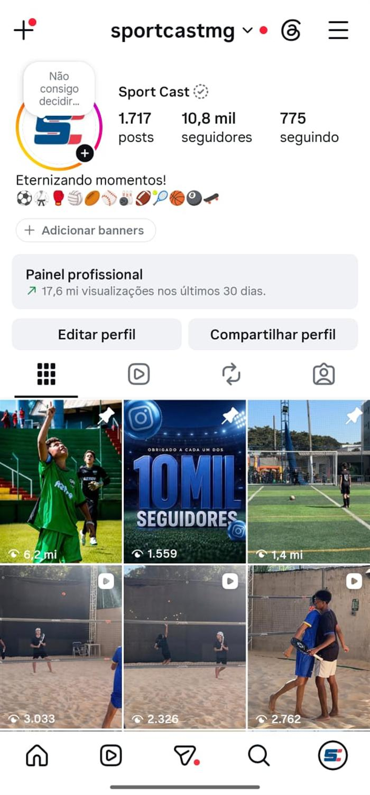
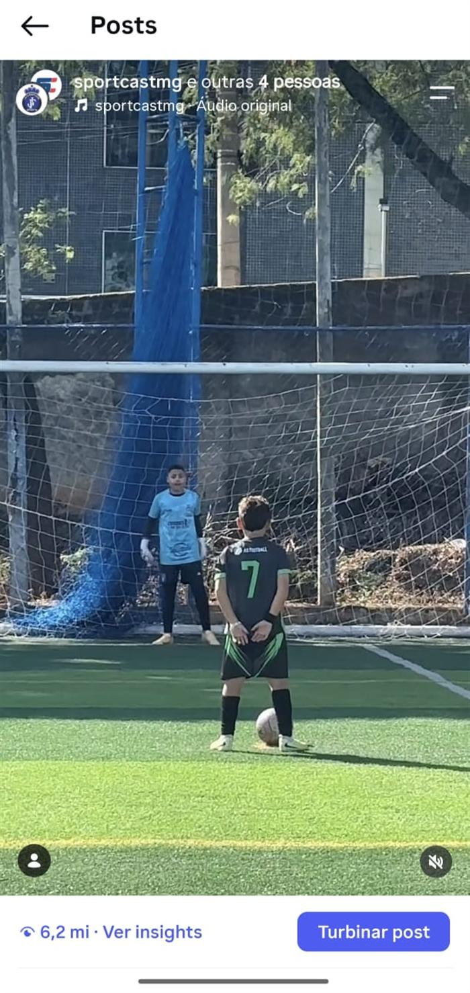
VISIBILIDADE QUE FUNCIONA
A gente já prova.
Sport Cast entrega visibilidade real, com números que comprovam o alcance do nosso trabalho.
Mais de 15 milhões de visualizações nas nossas páginas
Mais de 10 mil seguidores no Instagram
Cobertura profissional, amadora e categorias de base
Mais de 500 coberturas realizadas
Parceria com as principais organizações de campeonatos de Belo Horizonte e região metropolitana

Slide 5
COMO FUNCIONA
Do briefing à entrega, em quatro passos.
01
02
03
04
Briefing
Cobertura
Edição
Entrega
Entendemos o evento, os pontos-chave e o que precisa ser destacado.
Equipe em campo com vídeo e foto durante toda a partida.
Seleção e tratamento do melhor material, no formato certo.
Conteúdo final pronto para publicar ou arquivar.

Slide 6
OS NOSSOS PACOTES
Escolha o formato ideal.
Foto
Vídeo
Foto + Vídeo
Fotos de alta qualidade do jogo, prontas para imprensa, patrocinador e redes sociais.
Vídeos otimizados para Instagram, TikTok e redes, com edição ágil e impacto visual.
O pacote completo: fotos e vídeos em um só serviço, cobertura 360º do evento.

Slide 7
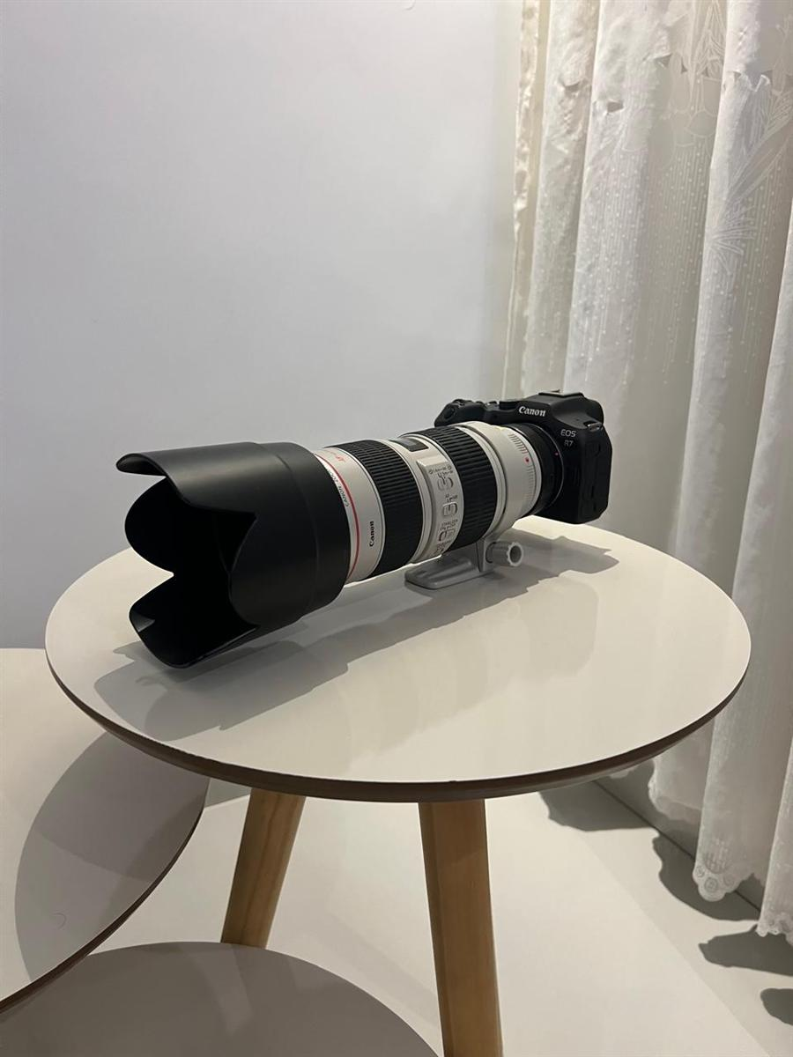
PACOTE FOTO
Qualidade sem cerimônia.
Equipamento profissional de ponta, operado por fotógrafos experientes em eventos esportivos. Capturamos cada momento com nitidez e impacto, de manhã, à noite ou sob qualquer condição de iluminação.
O QUE VOCÊ RECEBE:
Fotos em alta resolução prontas para impressão
Cobertura de múltiplos ângulos durante toda a partida
Entrega em 24 a 48 horas

Slide 8
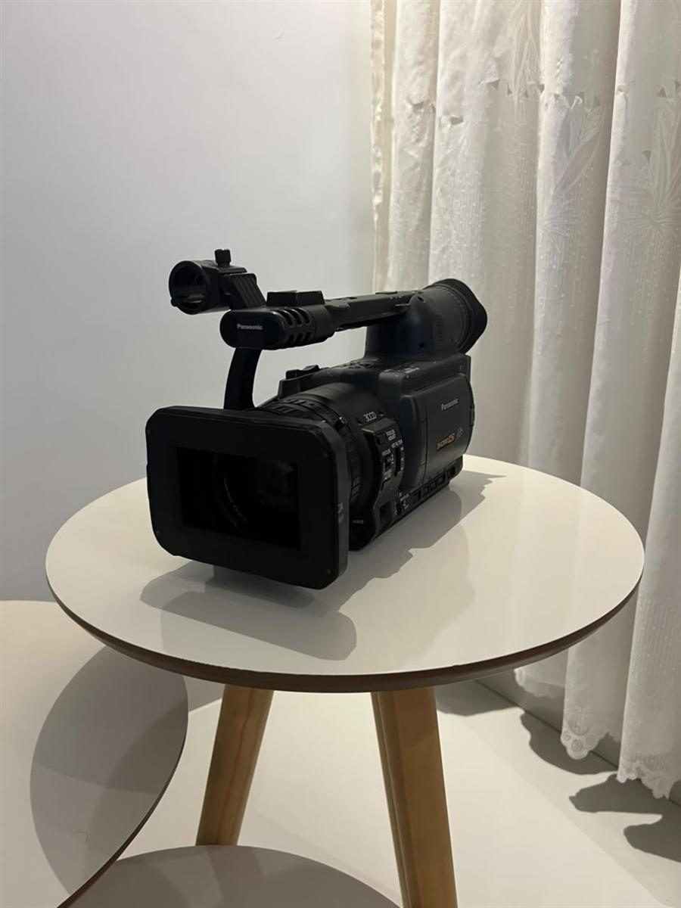
PACOTE VÍDEO
Vídeo pronto para viralizar.
Filmagem em qualidade broadcast com edição pensada para redes sociais. Cortes dinâmicos, highlights e conteúdo vertical que engaja torcedores, patrocinadores e atletas no momento do jogo.
O QUE VOCÊ RECEBE:
Vídeos em 1080p ou 4K para Instagram, TikTok e Facebook
Cortes curtos (15-60 seg) para máximo impacto
Conteúdo pronto no mesmo dia

Slide 9
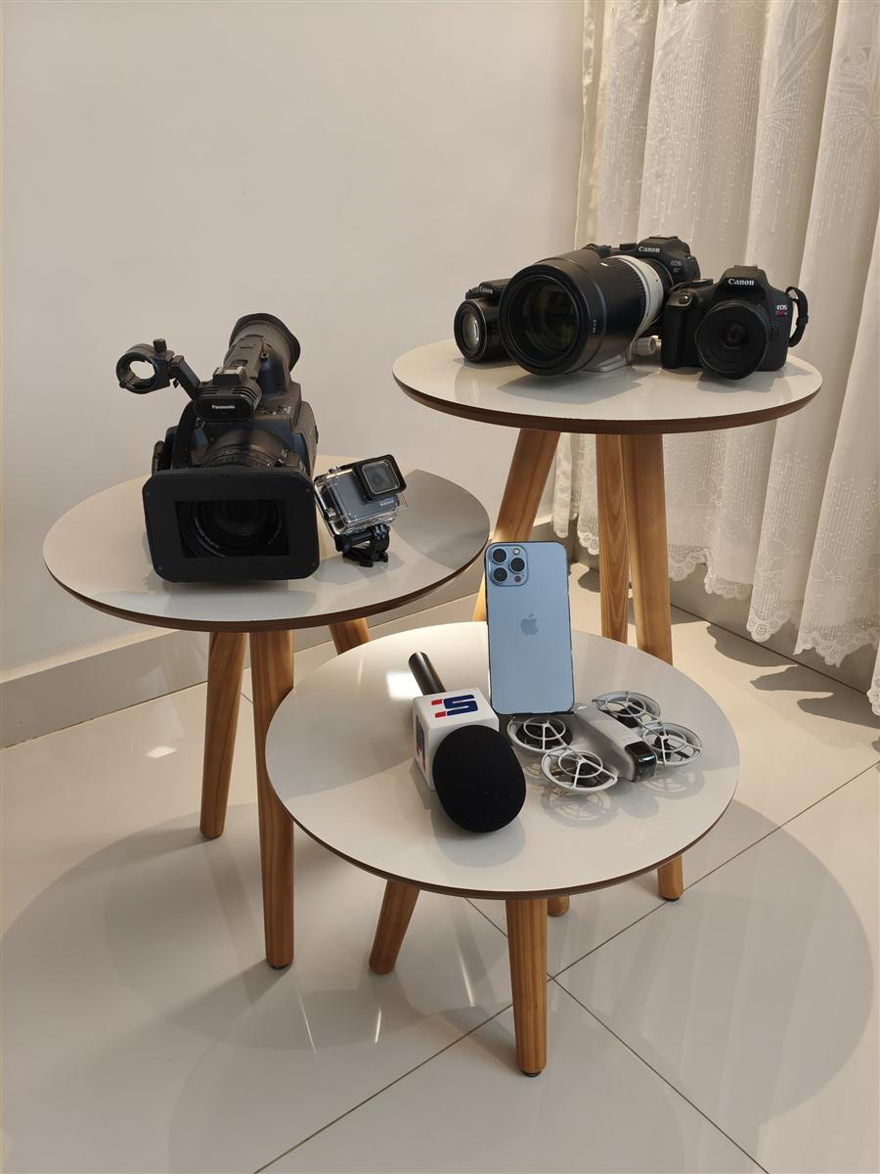
PACOTE COMBO
O melhor dos dois mundos.
Cobertura 360º: foto + vídeo em um só pacote. Fotos em alta resolução, vídeos otimizados para redes, e uma cobertura integrada que conta a história completa do seu evento.
O QUE VOCÊ RECEBE:
Fotos e vídeos capturados simultaneamente
Vídeos editados + galeria de fotos profissional
Cobertura completa e entrega integrada

Slide 10
INVESTIMENTO
Tabela de preços por pacote.
Foto
Vídeo
Foto + Vídeo
1 Time
R$ 250
Completo · 1 jogo
R$ 300
Combo · 1 jogo
R$ 500
2 Times
R$ 400
Completo · 2+ jogos
R$ 200/jogo
Combo · 2+ jogos
R$ 400 por jogo/evento
Simples · 1 jogo
R$ 150
Simples · 2+ jogos
R$ 100/jogo
Valores podem ser ajustados conforme escopo do cliente.

Slide 11
PRÓXIMA FASE
Bora cobrir o próximo campeonato?
Vamos conversar sobre o seu evento e montar uma proposta de cobertura sob medida.
E-MAIL
contato@sportcast.com.br
TELEFONE
(31) 98270-7150
INSTAGRAM
@sportcastmg

